Slide 1
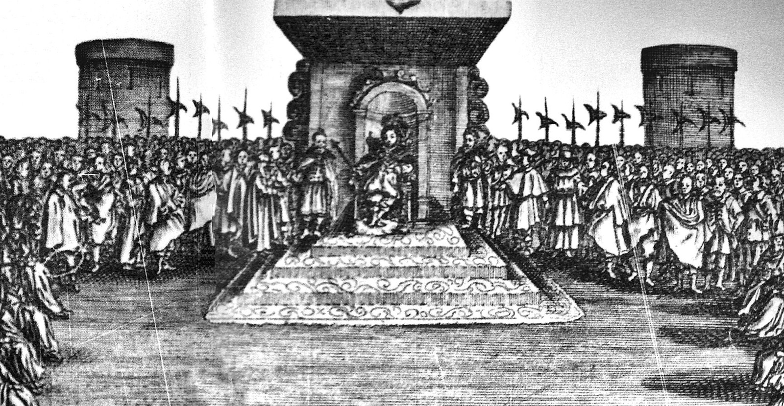
Сила и слабость
Речи Посполитой
Почему в Речи
Посполитой
королевская власть не
смогла усилиться?
100ballnik.com

Slide 2
План урока
Польша и Литва: путь к унии:
предыстория создания Речи
Посполитой
«Золотые вольности» шляхты:
Liberum veto и его последствия
Шляхта и магнаты: кто реально
управлял государством?
Внешняя политика и войны:
противники и успехи XVII века
Люблинская уния 1569 г.:
образование Речи Посполитой
Причины упадка: почему
королевская власть не
укрепилась?
100ballnik.com

Slide 3
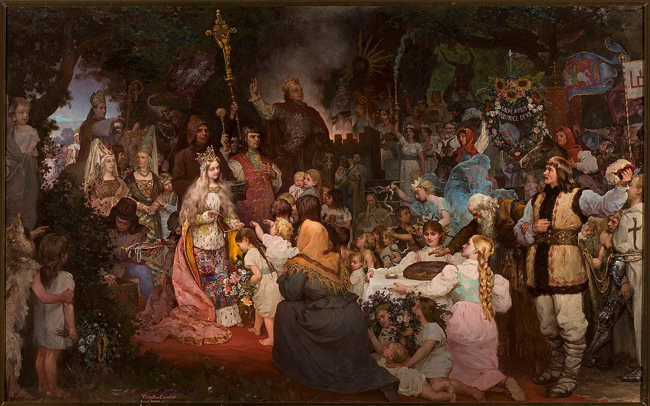
Два государства – одна цель
Польша и Литва: история сближения
С конца XIV века — Кревская
уния (общий правитель).
Литва включала русские земли
(Смоленск, Киев, Белоруссию).
Общие интересы: борьба с
Тевтонским орденом, усиление
в Восточной Европе.
100ballnik.com

Slide 4
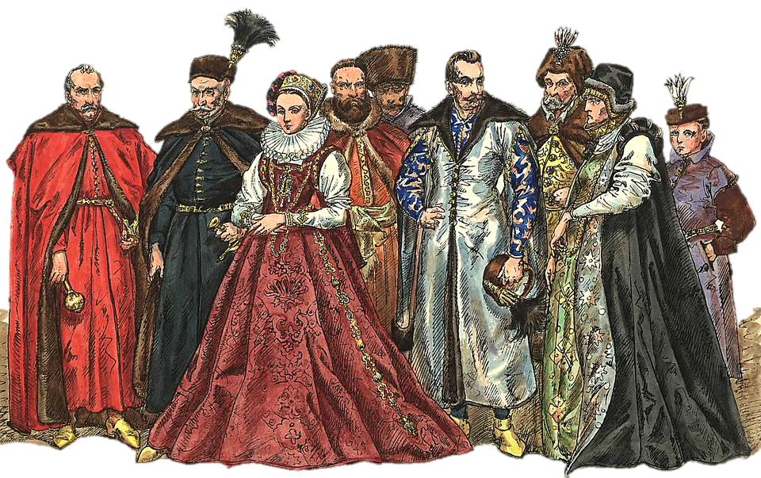
Кто управлял государством?
Короли, магнаты и шляхта
Магнаты — крупные
землевладельцы, реальная
власть.
Шляхта — дворянство (до 10%
населения!), много привилегий.
Короли — слабы, зависели от
знати.
100ballnik.com

Slide 5
Шляхта – «избранный народ»?
Особенности польского дворянства
Верили в своё сарматское
происхождение.
Имели право выбирать
короля и участвовать в
сейме.
Неприкосновенность
личности, власть над
крестьянами.
Поддержали Реформацию
как способ ограничить
короля.
100ballnik.com

Slide 6
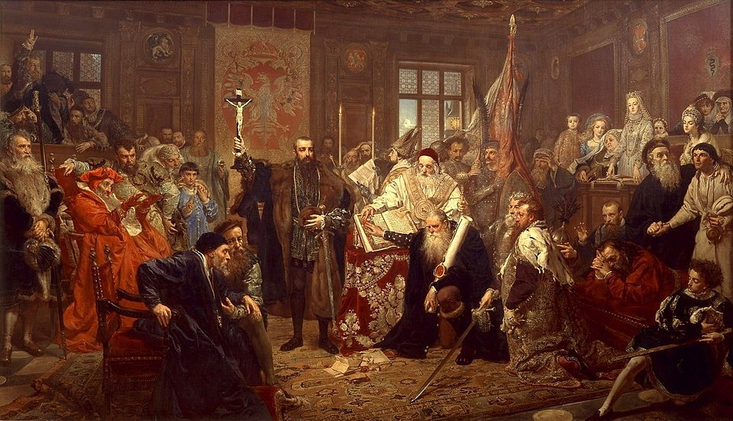
Рождение Речи Посполитой
Люблинская уния 1569 года
Общее государство: Польша
+ Литва.
Общий король, сейм, деньги,
внешняя политика.
Но: своя армия, казна, суды
у каждой части.
Польша доминировала
(больше депутатов в сейме).
100ballnik.com

Slide 7
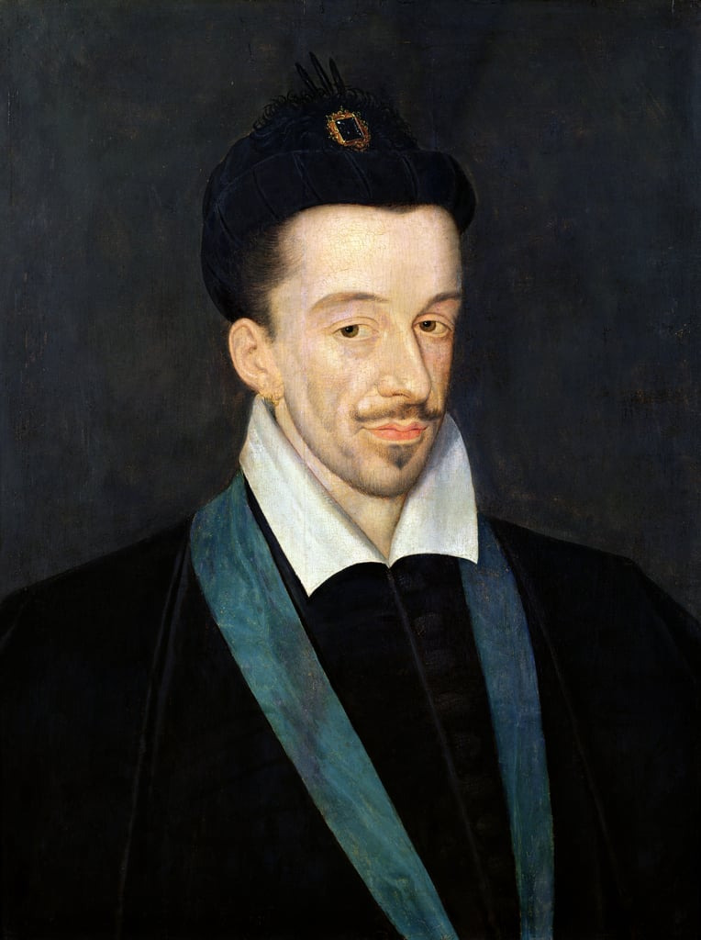
Король без власти
Генриковы артикулы и выборные короли
С 1573 г. королей избирает шляхта.
Генриковы артикулы — договор,
ограничивающий власть короля.
Пример: Стефан Баторий,
Сигизмунд III, Ян Собеский.
100ballnik.com

Slide 8
«Золотые вольности» шляхты
Права, ставшие слабостью государства
Liberum veto (свободное вето) — один голос
мог сорвать закон.
Право на рокош (мятеж
против короля).
«Польша держится
непорядком» — анархия и
слабость центра.
100ballnik.com

Slide 9
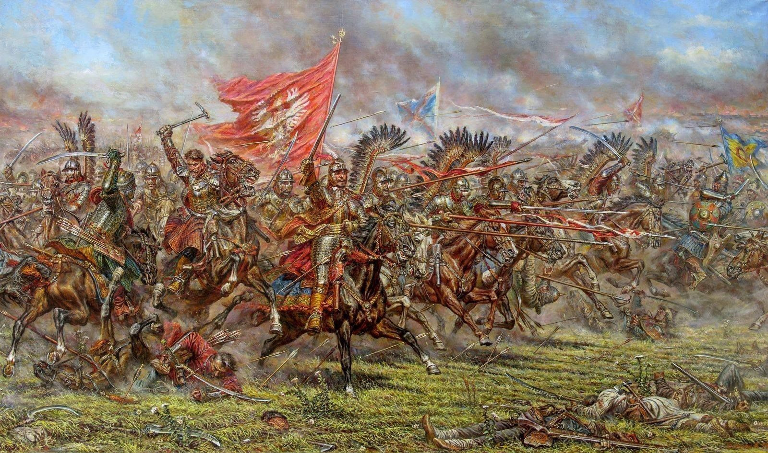
Армия Речи Посполитой
Сила и слабость
Основа — шляхетское
ополчение.
Знаменитые крылатые
гусары — лучшая
кавалерия Европы.
Но не было постоянной
наёмной армии → слабая
оборона.
100ballnik.com

Slide 10
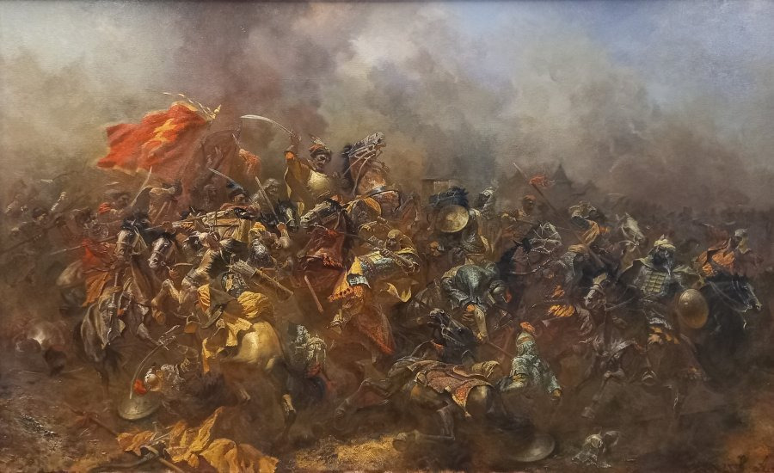
Внешняя политика: победы и поражения
Войны с Россией, Турцией, Швецией
Успехи: битва под Хотином
(1621, 1673), Вена (1683).
Поражения: конфликты с
Россией (Смута, война
1654–1667).
Потеря территорий (Киев,
Смоленск).
100ballnik.com

Slide 11
Религиозная политика
От веротерпимости к гонениям
XVI век —
терпимость
(католики,
православные,
протестанты).
Брестская уния
1596 г. —
попытка
объединить
католиков и
православных.
Гонения на
православных
→ рост
недовольства
на Украине
100ballnik.com

Slide 12
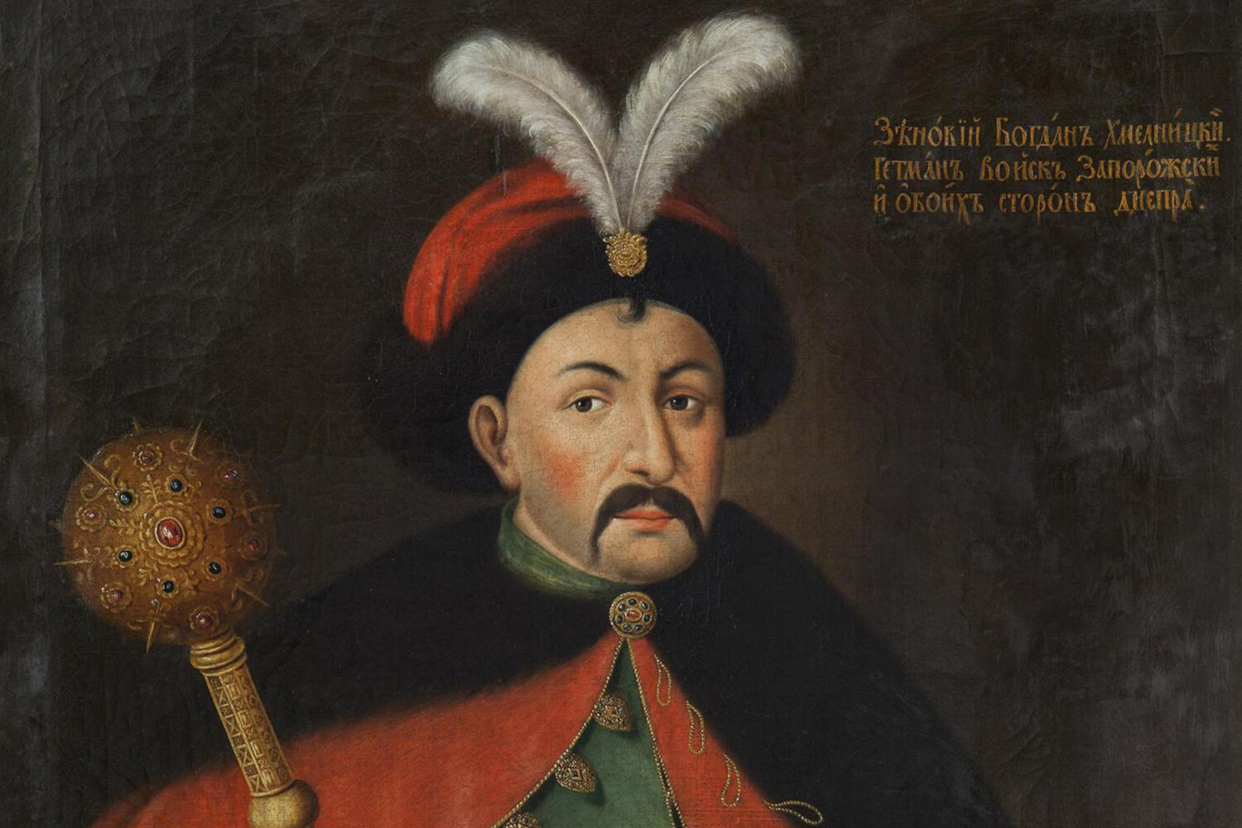
Восстание Хмельницкого
Начало распада государства
Казаки и крестьяне против
шляхты и магнатов.
Религиозные и социальные
причины.
Переход Левобережной
Украины к России (1654).
100ballnik.com

Slide 13
Сила и слабость Речи Посполитой
Итоги к концу XVII века
Сила: огромная
территория, сильная
шляхта, военные успехи.
Слабость: слабая
королевская власть,
liberum veto, зависимость
от магнатов.
Речь Посполитая становится объектом влияния соседей.
100ballnik.com

Slide 14
Почему королевская власть не усилилась?
Ответ на главный вопрос урока
Слишком сильная шляхта и магнаты
Liberum veto и «золотые вольности» мешали реформам
Короли были выборными и зависели от знати
Не было сильной постоянной армии
100ballnik.com

Slide 15
Домашнее задание
На выбор:
Обязательное:
§13 читать.
Подготовить сообщение о крылатых
гусарах.
Составить таблицу «Сильные и слабые
стороны Речи Посполитой».
Написать эссе: «Мог ли король укрепить
власть в Речи Посполитой?»
100ballnik.com

